Slide 1
第4讲 近邻分类

Slide 2
基于实例的学习概述
已知一系列的训练样例，许多学习方法为目标函数建立起明确的一般化描述。
基于实例的学习方法只是简单地把训练样例存储起来，从这些实例中泛化的工作被推迟到必须分类新实例的时候。
每当学习器遇到一个新的查询实例，它分析这个新实例与以前存储的实例的关系，并据此把一个目标函数值赋给新实例。

Slide 3
基于实例的学习概述
基于实例的学习方法包括：
  假定实例可以表示成欧氏空间中的点
    最近邻法
    局部加权法
  对实例采用更复杂的符号表示
    基于案例的推理

Slide 4
基于实例的学习概述
基于实例的学习方法有时被称为消极学习法，它把处理工作延迟到必须分类新的实例时。
这种延迟的学习方法有一个优点：不是在整个实例空间上一次性地估计目标函数，而是针对每个待分类新实例作出局部的和相异的估计。

Slide 5
基于实例的学习概述
基于实例的学习方法的学习过程只是简单地存储已知的训练数据，当遇到新的查询实例时，一系列相似的实例从存储器中取出，用来分类新的查询实例。
与其他方法相比，基于实例的学习方法的一个关键差异是：可以为不同的待分类查询实例建立不同的目标函数逼近。

Slide 6
基于实例的学习概述
许多技术不建立目标函数在整个实例空间上的逼近，只建立局部逼近，并将其用于与新实例邻近的实例。
这样做的好处是：有时目标函数很复杂，但具有不太复杂的局部逼近描述。

Slide 7
基于实例的学习概述
基于实例的方法的不足：
  分类新实例的开销可能很大。
    几乎所有的计算都发生在分类时，而不是在第一次遇到训练样例时。如何有效地索引训练样例是一个重要的问题。
  当从存储器中检索相似的训练样例时，一般考虑实例的所有属性，如果目标概念仅依赖于很多属性中的几个，那么真正最“相似”的实例之间可能相距甚远。

Slide 8
基于实例的学习概述
K-近邻算法和它的几个变体。
局部加权回归法，这是一种建立目标函数的局部逼近的学习方法，被看作k-近邻算法的一般形式。
基于案例的推理，是一种使用符号表示和基于知识的推理的方法。
径向基函数网络，为基于实例的学习算法和神经网络学习算法提供了一个有趣的桥梁。
消极学习方法和积极学习方法之间的差异。

Slide 9
K-近邻学习概述
不同于eager学习算法，K-近邻方法在训练阶段只是简单地把训练样例存储起来，把建模过程推迟到了要预测新实例的工作阶段。因此， K-近邻方法是一种典型的lazy学习算法。
k-近邻方法既可以用于目标函数值是离散的情况，也可以用于是连续的情况。离散的情况就是分类，连续的情况就是回归。
K-近邻方法的学习过程分两部：1）找到要预测新实例的K个邻居；2）根据这K个邻居来预测新实例的目标值。

Slide 10
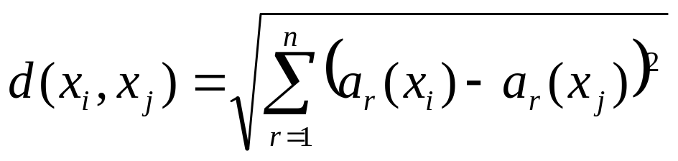
k-近邻算法
k-近邻算法假定所有的实例对应于n维空间Rn中的点，任意的实例表示为一个特征向量<a₁(x), ..., a_{n}(x)>
根据欧氏距离定义实例间的距离。两个实例x_{i}和x_{j}的距离d(x_{i},x_{j})定义为

Slide 11
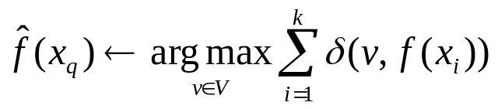
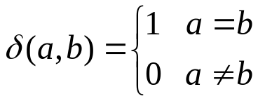
伪代码（离散）
考虑离散目标函数f: R^{n}→V，V={v₁,...,v_{s}}
逼近离散值函数f: R^{n}→V的k-近邻算法
  训练算法
    将每个训练样例<x,f(x)>加入到列表training_examples
  分类算法
    给定一个要分类的查询实例x_{q}
      在training_examples中选出最靠近x_{q}的k个实例，并用x₁...x_{k}表示
      返回 其中

Slide 12
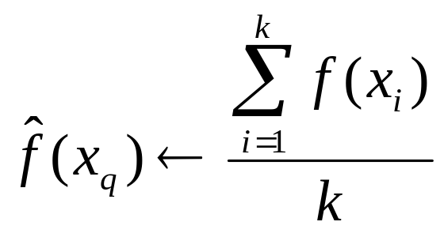
伪代码（连续）
逼近连续值目标函数f: R^{n}→R的k-近邻算法
  训练算法
    将每个训练样例<x,f(x)>加入到列表training_examples
  分类算法
    给定一个要分类的查询实例x_{q}
      在training_examples中选出最靠近x_{q}的k个实例，并用x₁...x_{k}表示
      返回

Slide 13
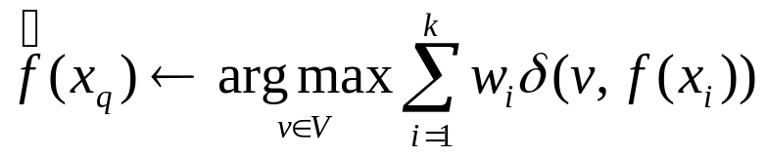
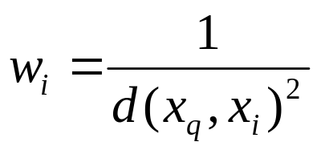
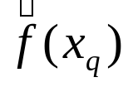
距离加权的k-近邻算法（离散）
对k-近邻算法的一个改进是对k个近邻的贡献加权，越近的距离赋予越大的权值，比如：
其中
为了处理查询点x_{q}恰好匹配某个训练样例x_{i}，从而导致d(x_{q},x_{i})²为0的情况，令这种情况下的 等于f(x_{i})，如果有多个这样的训练样例，我们使用它们占多数的分类。

Slide 14
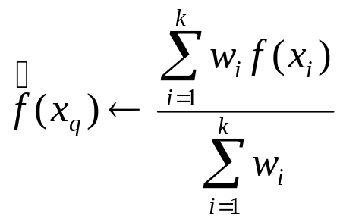
距离加权的k-近邻算法（连续）
对k-近邻算法的一个改进是对k个近邻的贡献加权，越近的距离赋予越大的权值，比如： 其中
为了处理查询点x_{q}恰好匹配某个训练样例x_{i}，从而导致d(x_{q},x_{i})²为0的情况，令这种情况下的 等于f(x_{i})，如果有多个这样的训练样例，则用它们的平均值来预测。

Slide 15
对k-近邻算法的的说明
k-近邻算法的所有变体都只考虑k个近邻用以预测查询点，如果使用按距离加权，那么可以允许所有的训练样例影响对x_{q}的预测，因为非常远的实例的影响很小。唯一不足之处：使得预测的速度变得更慢。
如果预测一个新实例时，考虑所有的训练样例，我们称为全局法；如果仅考虑靠近的训练样例，称为局部法。

Slide 16
k-近邻算法的优点
K-近邻算法不是在整个实例空间上一次性地预测目标函数值，而是针对每个待预测的新实例，建立不同的目标函数逼近，作出局部的和相异的预测 。这样做的好处是：有时目标函数很复杂，但具有不太复杂的局部逼近。
距离加权的k-近邻算法对训练数据中的噪声有很好的健壮性，通过取k个近邻的加权平均，可以消除孤立的噪声样例的影响。

Slide 17
k-近邻算法的不足
K-近邻方法的不足之处体现在：应用K-近邻算法来进行预测的时候，经常会遇到很多现实问题。
这些问题包括：维度灾害问题、近邻索引问题、近邻大小问题、 计算效率问题、归纳偏置问题。

Slide 18
维度灾害问题
k-近邻算法的一个实践问题：维度灾害
  许多学习方法，比如决策树方法，选择部分属性作出判断，而k-近邻方法中实例间的距离是根据实例的所有属性计算的。
  实例间距离会被大量的不相关属性所支配，可能导致相关属性的值很接近的实例相距很远。
解决维度灾害问题的常用方法：1）属性加权；2）属性选择。

Slide 19
近邻索引问题
k-近邻算法的所有计算几乎都花费在索引近邻问题上。因此，如何建立高效的索引是k-近邻算法的另外一个实践问题。
目前，已经开发了很多对存储的训练样例进行索引的方法，以便能高效地确定最近邻。如kd-tree把实例存储在树的叶结点内，邻近的实例存储在同一个或附近的节点内，通过测试新查询x_{q}的选定属性，树的内部节点把查询x_{q}排列到相关的叶结点。

Slide 20
近邻大小问题
k-近邻算法的预测结果与k的大小相关。同样的数据，K值不同可能导致不同的预测结果。

Slide 21
计算效率问题
k-近邻算法推迟所有的计算处理，直到接收到一个新的查询，所以处理每个新查询可能需要大量的计算。

Slide 22
归纳偏置问题
k-近邻算法的归纳偏置是：一个实例的分类x_{q}与在欧氏空间中它附近的实例的分类相似。

